Slide 1
Михаил Васильевич Ломоносов

Slide 2
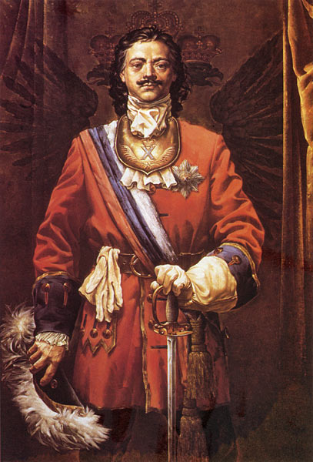
Петр I
Петр был провозглашен царем в 10 лет.
В дальнейшем получил прозвище Петр Великий.
Любимое увлечение – «Военные потехи».
Его полк называли потешным и набирался он из сверстников юного царя.
Игра переросла в серьезное увлечение военными науками.

Slide 3
Проверка домашнего задания
Почему для России так важен был флот?
У страны появился выход к морю, и она могла свободно торговать с другими государствами.
Чем царь Петр I отличался от других европейских правителей?
Он работал вместе со всеми. И считал, что если он может так работать, то и другие подавно должны.
Какие главные перемены произошли в России при Петре I?
Появились: новый календарь, первая газета, музей, библиотека.
Появился морской флот, открылись новые заводы, возникли новые города, началось тесное общение со странами Европы.

Slide 4
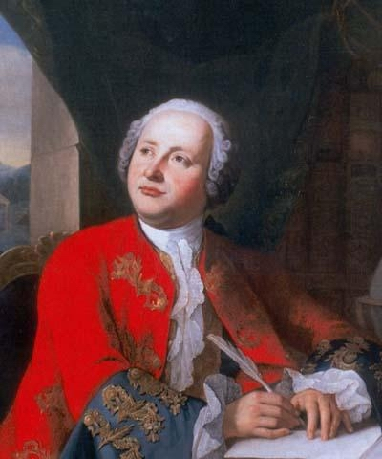
Михаил Васильевич Ломоносов
Великий русский ученый.
301 год назад на севере России родился здоровый и крепкий мальчик. О был сыном крестьянина. Мальчик самостоятельно выучился грамоте, научился читать.
После побега в Москву, за 5 лет он прошел курс школы, выучил латинский и греческий языки. Дальше обучался в Киеве, потом в Петербурге. А потом, как лучший ученик был отправлен в Германию учиться у немецких профессоров.

Slide 5
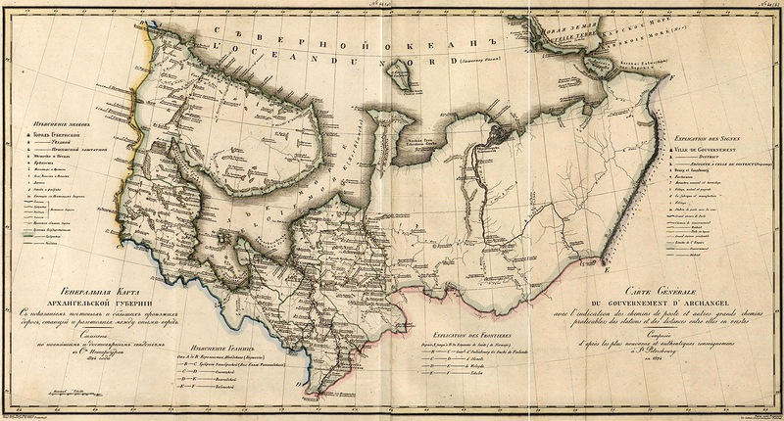
Архангельская губерния,
Холмогорский уезд

Slide 6
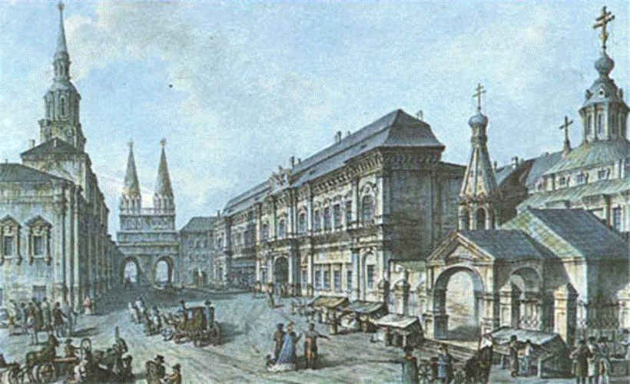
Первый университет
М.В. Ломоносов считается первым русским ученым.
В 1755 году он основал первый в России университет (слева), который сейчас носит его имя.

Slide 7
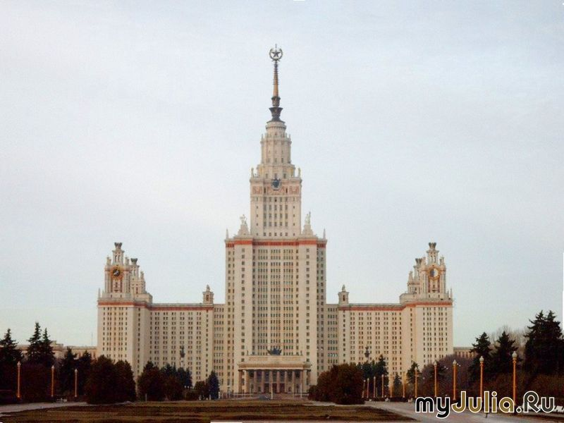
Современный вид университета
Московский государственный университет
им.М.В. Ломоносова.

Slide 8
Закрепление
В каком году и где родился М.В. Ломоносов?
Кем был отец Ломоносова?
Как прозвали судно Ломоносова?
Во сколько лет начал постигать грамоту?
Во сколько лет и какое принял первое решение Ломоносов?
В какой академии в Москве учился?
Какой международный язык был в то время?
Куда был направлен за хорошую учебу?
Где работал после возвращения из Германии?
В каких областях раскрылся талант Ломоносова?
Назовите его открытие?
Что организовал ломоносов?
Что сделал великий ученый для развития образования в России?
Какая медаль присуждается в наши дни ученым за выдающиеся работы в области естественных наук?

Slide 9
Домашнее задание
Приготовить сообщение о В.М. Ломоносове
Детские годы
Обучение в Москве
Обучение в Петербурге
Обучение в Германии
Работа на родине
Открытие Ломоносова
М.В. Ломоносов - поэт

